Slide 1
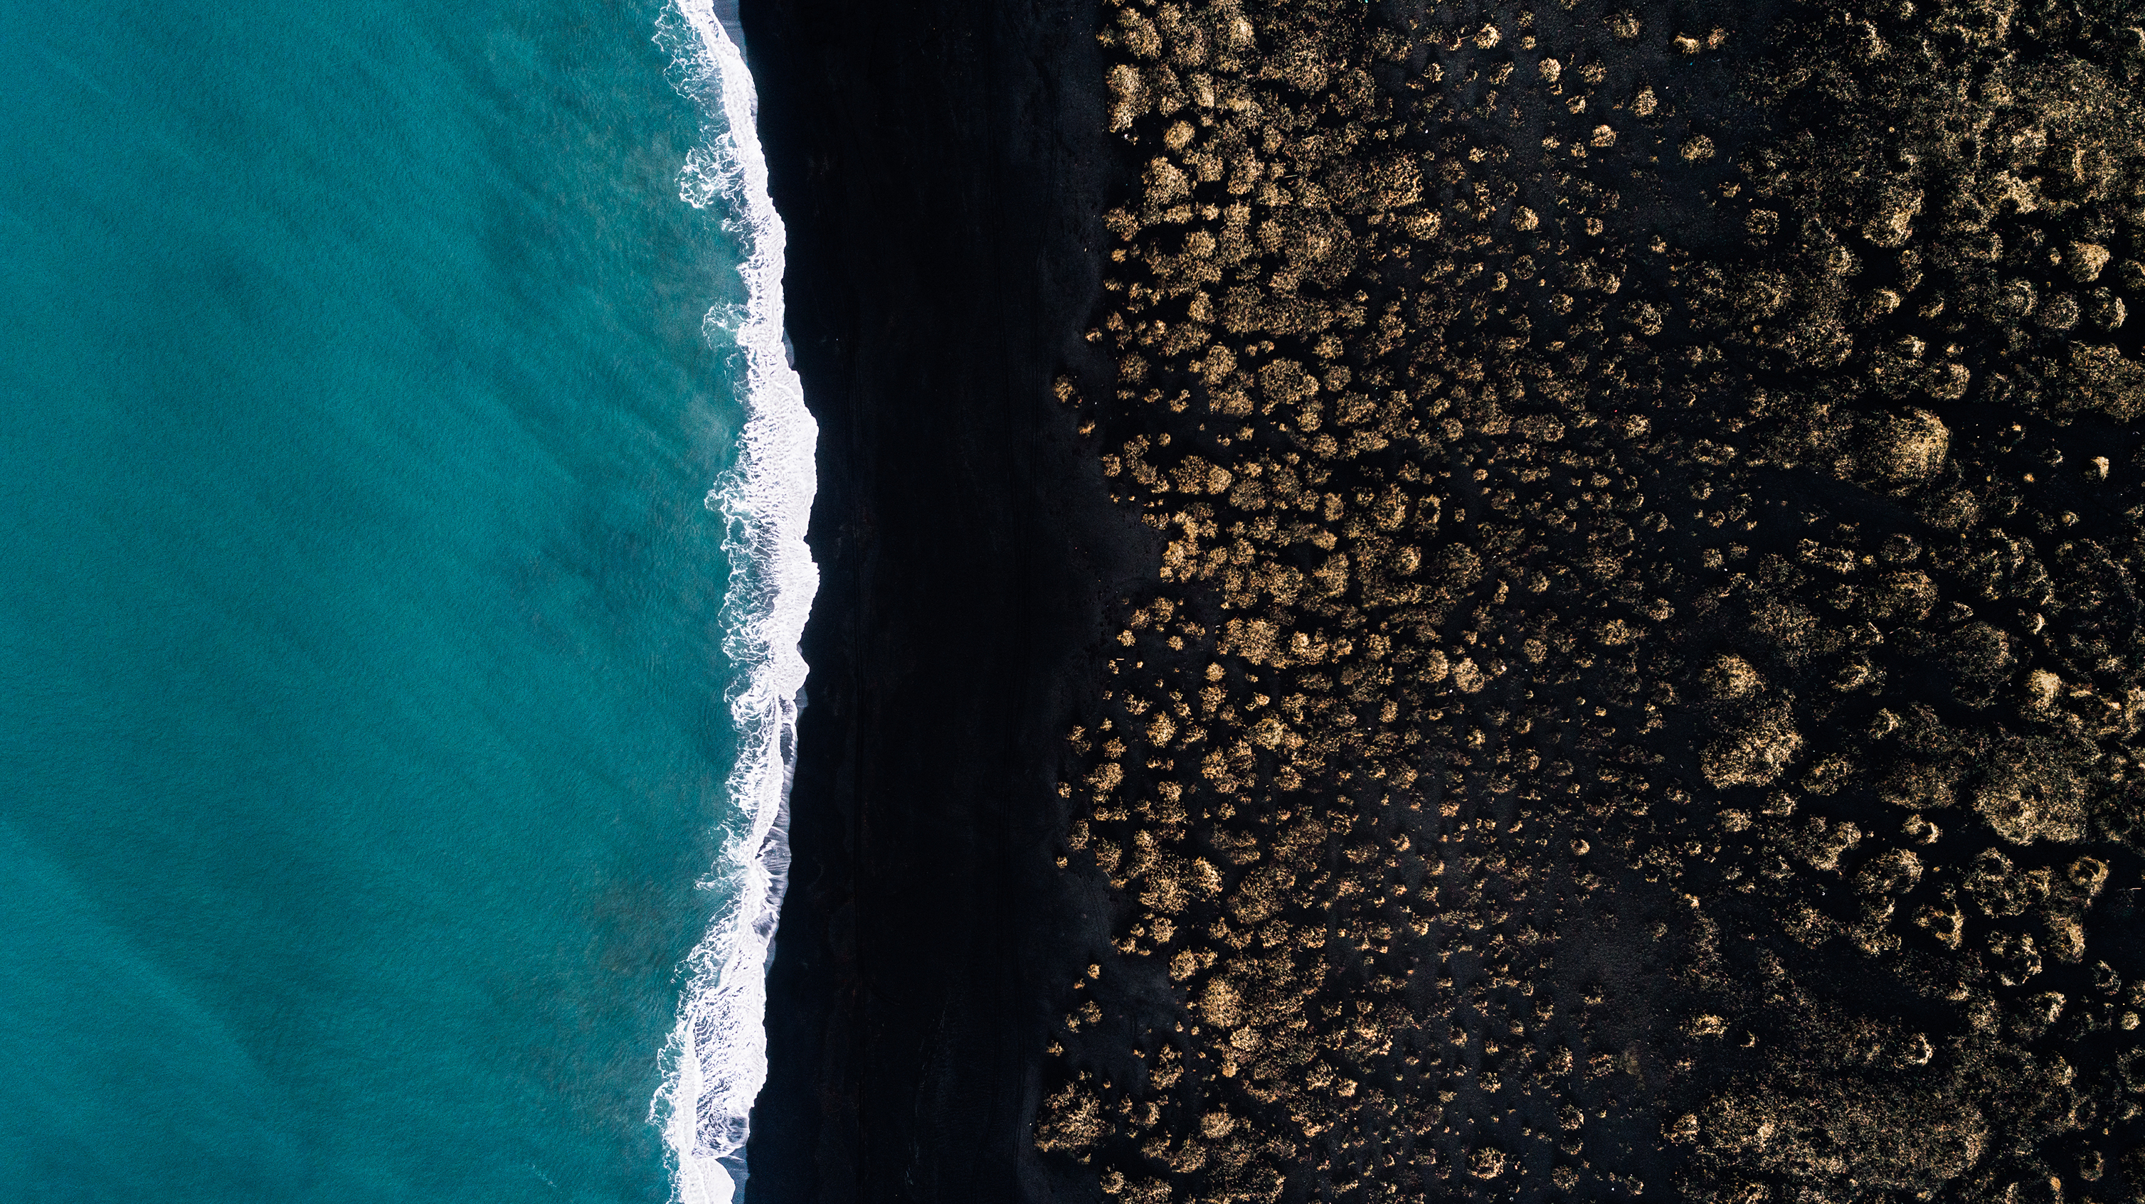
Médicine coloniale
Jean-Barthélemy Dazille
(1733-1812) séjourné surtout à l’ile de France (Mauritius)

Slide 2
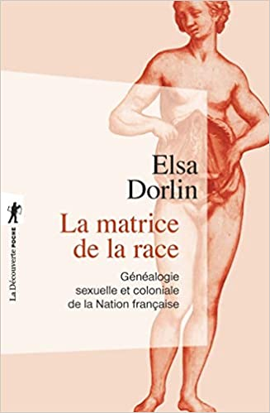
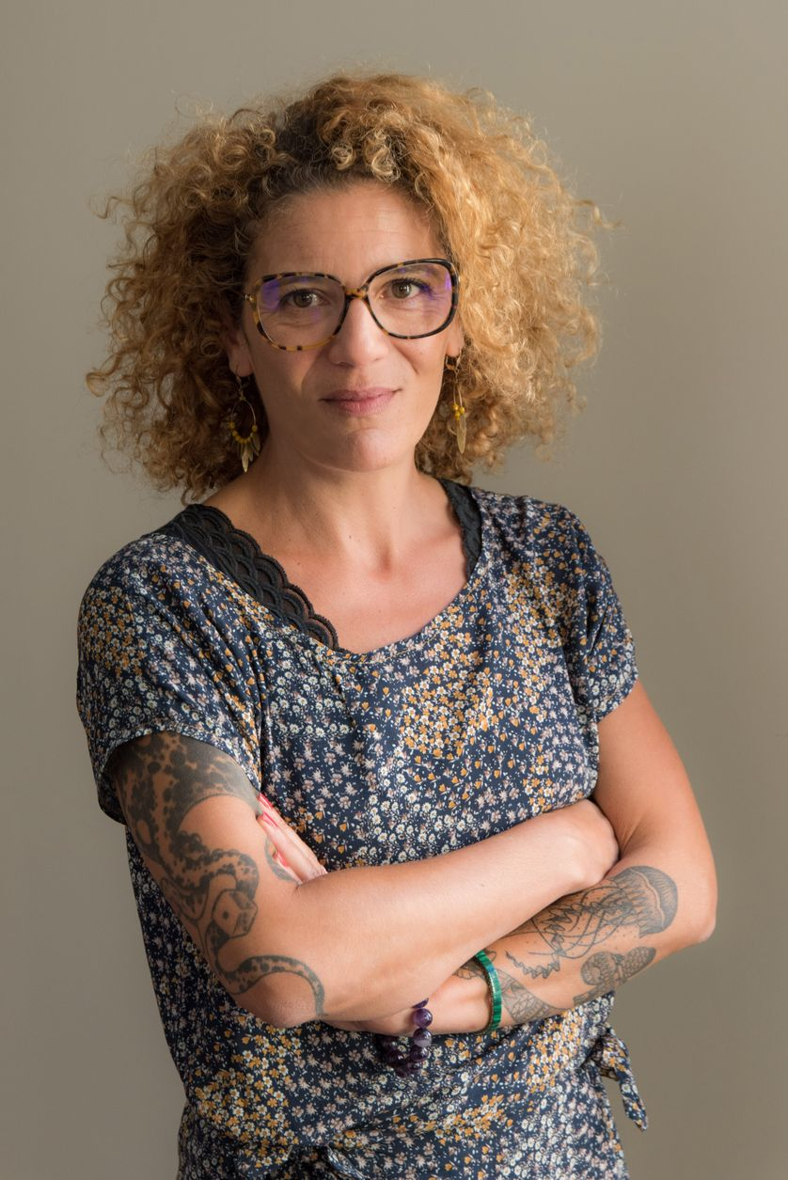
évolution et buts de la médecine coloniale ? dichotomies dans la caractérisation de la résistance et pathologie des Afro-descendants ? liens entre médecine et politique ?

Slide 3
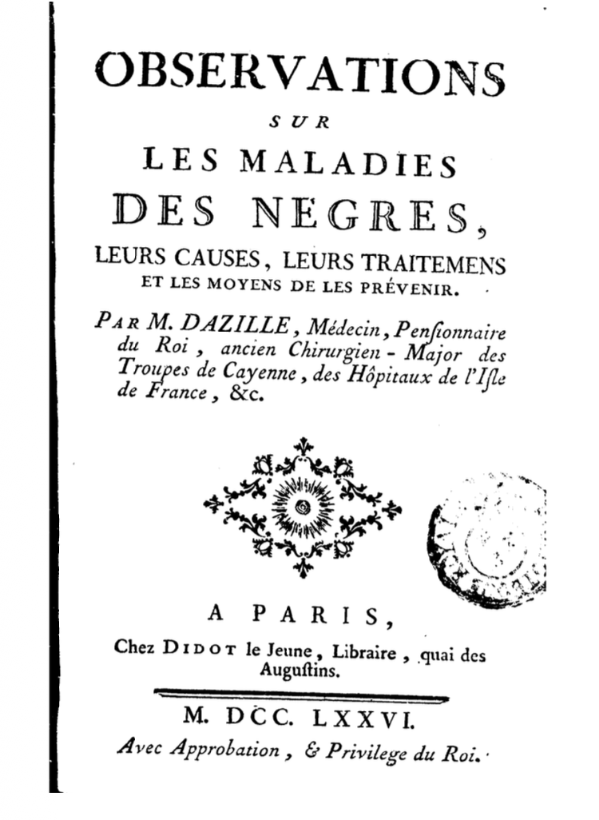
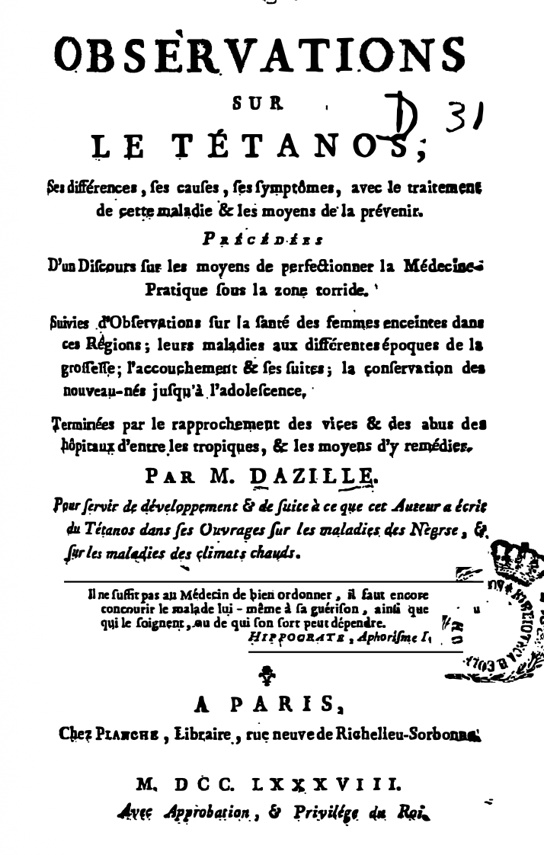

Slide 4
Épitre dédicatoire et pages 1 à 4
Quelle est son attitude envers l’esclavage et les esclavagisés ? Quel langage emploie-t-il ?
Quel est le but de son œuvre ?
En quoi se met-il en scène comme éclairé ? Comment se donne-t-il de l’autorité ?
Comment Dazille qualifie-t-il les colonies atlantiques et ce qui les fait prospérer ?
Comment veut-il y contribuer ?
D’après Dazille, quelles sont les causes des maladies des personnes esclavagisées ?
D’après Dazille, les pathologies sont-elles racialisées ou pas ?

Slide 5
  Pour Dazille, quelles sont les causes de cette maladie ?
  Comment Dazille met-il en scène l’autorité médicale ici ?
  Quelle est la relation avec l’infanticide ici ?

Slide 6
Savoirs médicaux des personnes autochtones et afro-diasporiques
avec de grands remerciements à Ashley Williard (U. South Carolina)

Slide 7
Pablo Gómez
Incommensurable Epistemologies

Slide 8
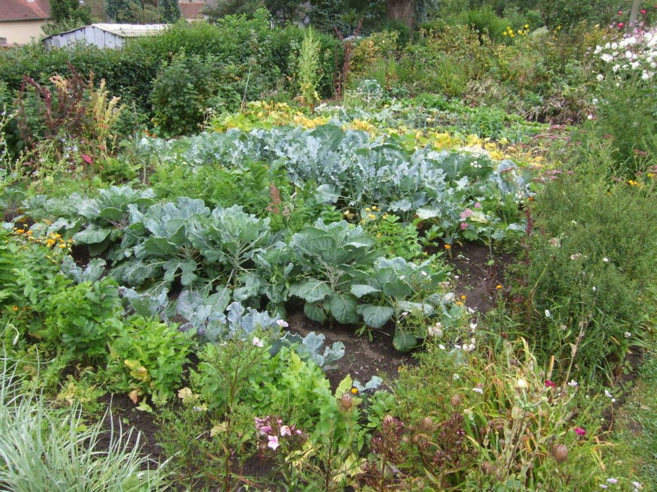
“Novel type of healing culture”
Point de départ :
Donnez une définition du « type novateur de culture de soins » que propose Gómez.
Comment cette idée compare-t-elle à d’autres interprétations de la médecine et des sciences que nous avons étudiées dans ce cours ?

Slide 9
Quelles barrières Gómez identifie-t-il dans les interprétations historiques de la médecine aux Caraïbes ?

Slide 10
Jean-Baptiste Labat
Nouveau voyage aux Antilles
(1ere édition 1722)

Slide 11
Maladies qui apparaissent dans le texte…
L’Epian
  Le pian
  Mal de Naples / français / américain
  Mal vénérien
  La vérole
  La syphilis
La petite vérole
  La variole
  Smallpox

Slide 12
Remèdes : exemples dans le récit de Labat
Identifiez les remèdes cités dans le récit de Labat. Quelles sortes de remèdes y apparaissent ? Qui guérit ? De quoi sert-on pour guérir ?
  personnes
  objets
  actions
Quelles sont les sources de ses informations sur ces remèdes ?
  Textes, sources, témoin oculaire, ouï-dire…
  Cultures, groupes, guérisseur.euses…
Groupe 1 : I. 495-99, 501
Groupe 2 : II. 120-26

Slide 13
Remèdes
Personnes
Objets
Actions

Slide 14
De quelle façon peut-on dire que ces remèdes illustrent la « novel type of healing culture » que propose Gómez ?

Slide 15
Attitude de Labat envers les remèdes ?
Quelle est l’attitude de Labat envers les remèdes autochtones et afro-diasporiques ?
Exemple : « Je ne sçai si cela vient de la necessité qu’on croit avoir de ces remedes, ou de l’avarice de nos Chirurgiens, qui seroient fort faschez qu’on ne se servit d’eux, ni de leurs drogues, mais il me semble qu’on les pourroit traiter de la même manière que nos Caraïbes se traitent, qui coûte peu, & guérir aussi infailliblement qu’on peut en guérir » (122)

Slide 16
Secrets des Kalinagos : qu’en dit Labat ?
“Le Caraïbes s’en mettent moins en peine que nous ne faisons en France de la petite verole : ils se guerrissent fort facilement, du moins autant qu’il est possible d’en guerir ; mais ils font un mistere de leurs remedes, qu’il n’est pas facile de penetrer.” (121)
“On dit qu’ils y mettent quelques autres simples, qu’ils ne veulent pas découvrir.” (121)
“Je ne sçai pas la composition de cet onguent, peut-être l’aurois-je appris, si j’avois demeuré plus long-tems avec eux ; car il n’y a rien dont ne ne vienne à bout chez eux avec la patience, l’argent & l’eau-de-vie” (122)

Slide 17
Maryse Condé
Moi Tituba, sorcière noire de Salem

Slide 18
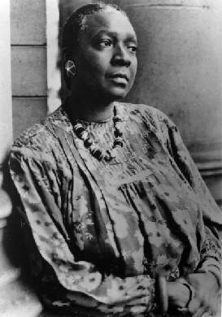
Maryse Condé
Née à Pointe-à-Pitre (Guadeloupe) en 1934
Moi Tituba, sorcière noire de Salem (publié en 1986)
Sources : Île en île, Fondation de la mémoire de l’esclavage

Slide 19
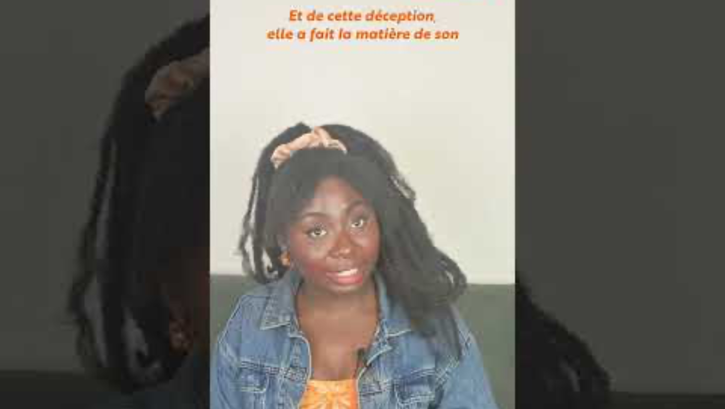
Portrait de Maryse Condé (FME)

Slide 20
Question de discussion
De quelle manière le roman de Condé nous donne-t-il une nouvelle perspective sur les connaissances médicales autochtones et afro-diasporiques ?

Slide 21
Jardin de Tituba
« Je connaissais un coin en bordure de la rivière Ormonde où personne ne se rendait jamais, car la terre y était marécageuse et peu propice à la culture de la canne. … Patiemment, je colmatai des langues de terre et délimitai un jardin où bientôt crûrent toutes sortes de plantes que je mettais en terre de façon rituelle, respectant les volontés du soleil et de l'air. » (24)

Slide 22
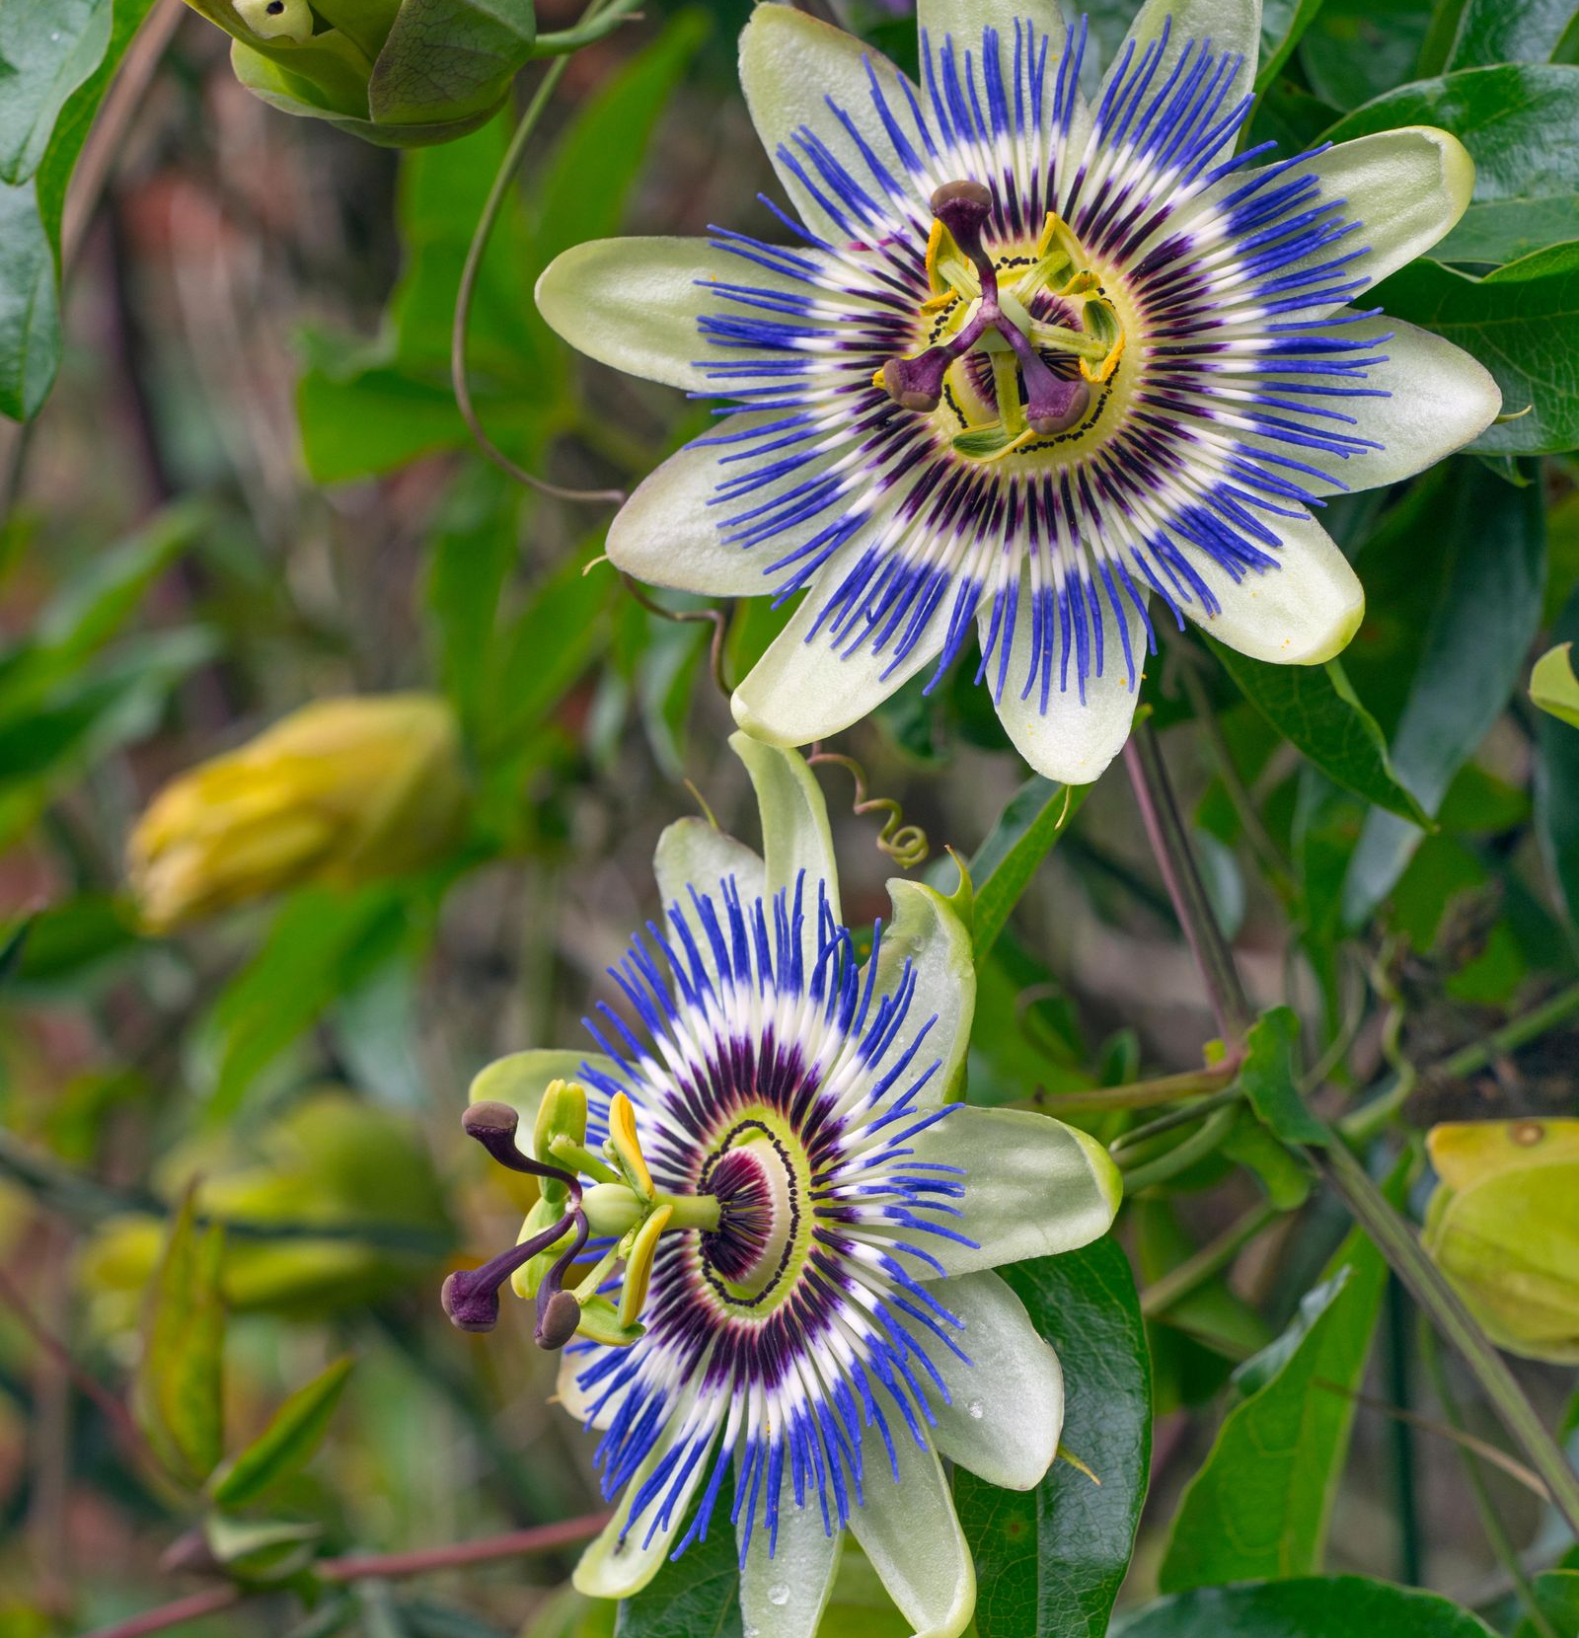
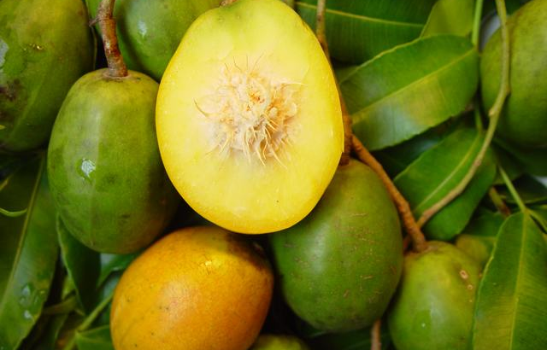
Les plantes
« Man Yaya m'apprit les plantes.
Celles qui donnent le sommeil. Celles qui guérissent plaies et ulcères.
Celles qui font avouer les voleurs.
Celles qui calment les épileptiques et les plongent dans un bienheureux repos. Celles qui mettent sur les lèvres des furieux, des désespérés et des suicidaires des paroles d'espoir. » (22)
« Man Yaya mettait la dernière main à une partie de son enseignement, celle concernant les plantes. Sous sa direction, je m'essayai à des croisements hardis, mariant la passiflorinde à la prune taureau, la cithère vénéneuse à la surette et l'azalée des azalées à la persulfureuse. Je concoctais des drogues, des potions dont j'affermissais le pouvoir grâce à des incantations. » (23)

Slide 23
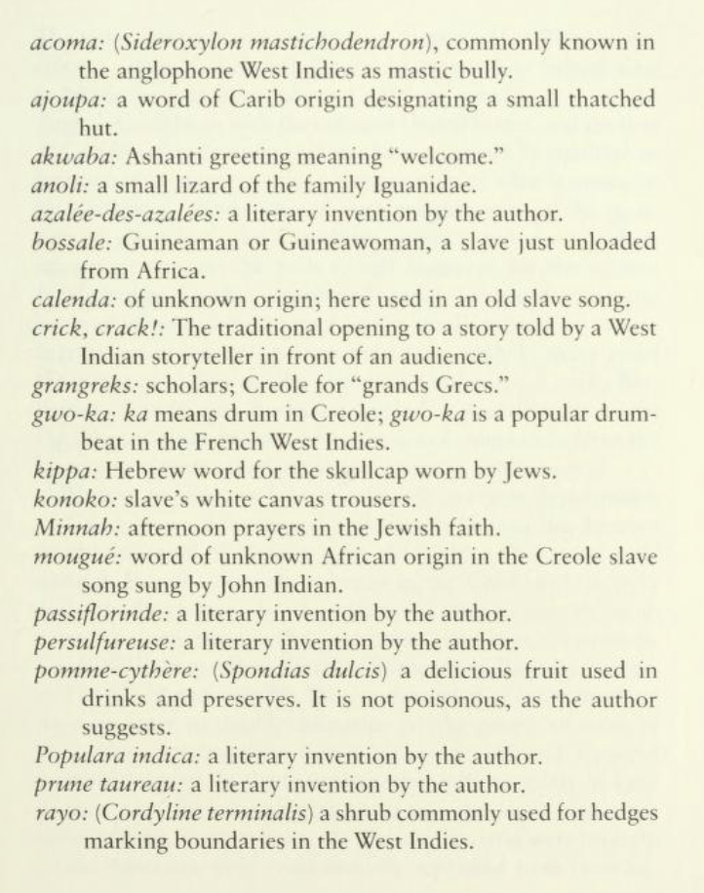
<< Glossaire (de la traduction anglaise)
« a literary invention by the author »
« Condé crée dans son roman un herbier imaginaire… protège les secrets pharmaceutiques de Tituba » (d’Orlando 51)
Natacha d’Orlando, « Le docteur et la sorcière : conflits de médecine et concurrence des traditions dans Moi, Tituba, sorcière ... Noire de Salem, » Présence Francophone 93.1 (2019): 39-53.

Slide 24
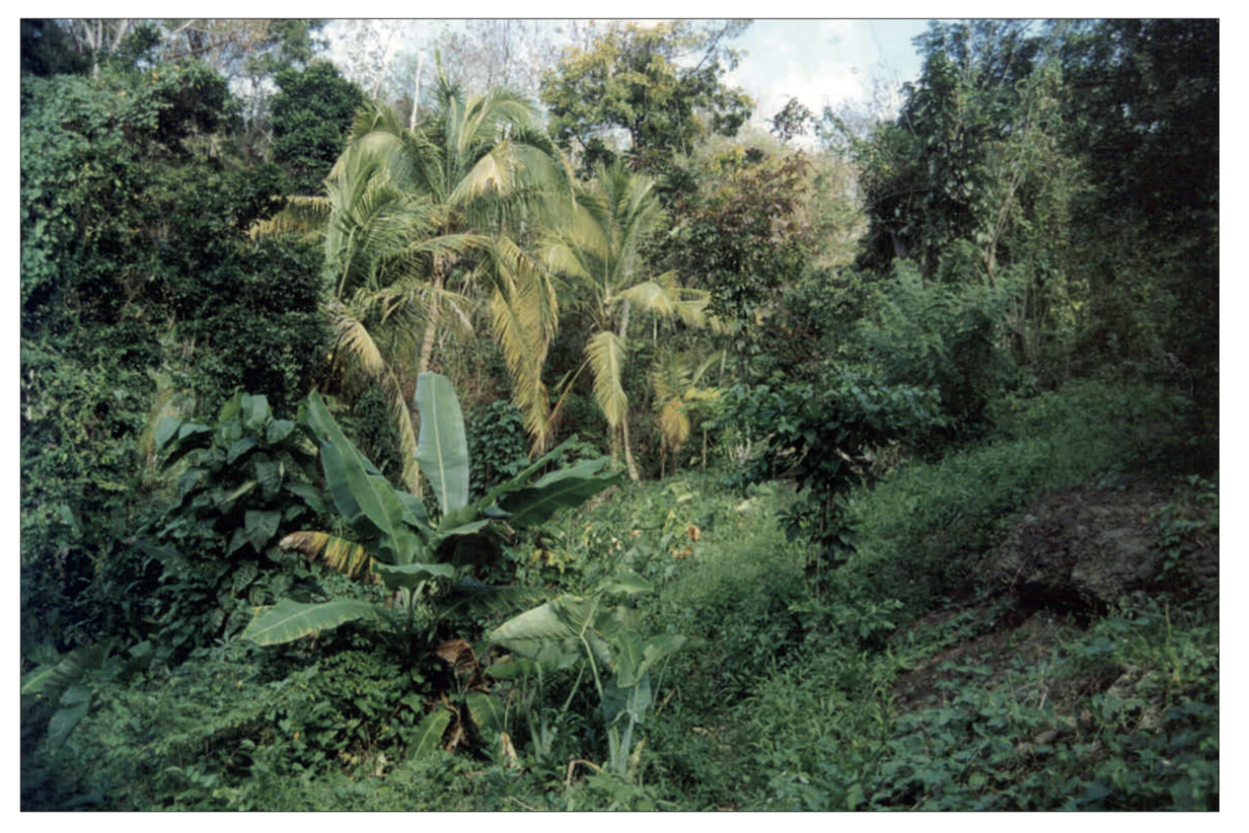
Jardin créole
Agriculture paysanne des collines forestières, art horticole (principe de complantation), densité et valeur nourricière
Source : Nicolas Lemoigne, « Le jardin créole de Martinique, re-con-naissance d’un système cultural marginalisé ? », Les Cahiers d’Outre-Mer 273 (2019.
Notes:
Combit/Kombit (Haiti)
Lassotè (Martinique)

Slide 25
« sorcellerie »

Slide 26
Thème de la sorcellerie et violences
Quel est le rôle de la sorcellerie dans chaque texte (Labat / Condé) ?
Comment Labat réagit-il à la scène qu’il observe ?
Quel est le rapport entre sorcellerie et médecine ?

Slide 27
Archives historiques, littéraires et autres
Quels silences existent dans ces textes ?
Comment interpréter l’histoire tout en reconnaissant ces silences ?
Quel est le rôle de la littérature dans notre compréhension du passé (notamment de la colonisation et de l’esclavage) ?
Quelles contre-archives existent dans ou en dehors des textes des colonisateurs ?

Slide 28
Sources à propos des Kalinagos…
Raymond Breton, Relations de l’isle de la Guadeloupe [1647], edited by Joseph Rennard (Société d’Histoire de la Guadeloupe, 1978)
+ dictionnaires Français – Kalinago [1665, 1666]
Tessa Murphy, Creole Archipelago (Penn, 2021)
Lennox Honychurch, Resistance, Refuge, Renaissance (Papillote, 2025)

Slide 29
Études historiques sur le savoir médical des esclavagisé.e.s
Pablo F. Gómez. The Experiential Caribbean: Creating Knowledge and Healing in the Early Modern Atlantic (UNC, 2018)
Elise Mitchell, “The “Practitioner of Physick and Surgery” and the Enslaved “Doctor”: Medicine, Slavery, Race, and Patriarchy in the Eighteenth-Century Jamaica”, Journal of Irish and Scottish Studies 11.2 (2024).
Sean Morey Smith and Christopher Willoughby (eds), Medicine and Healing in the Age of Slavery (LSU 2021)
Londa Schiebinger, Secret Cures of Slaves: People, Plants, and Medicine in the Eighteenth-Century Atlantic World (Stanford, 2017)
Fredrik Thomasson, “Black Healers, Surgeons and 'Witches': Medicine, Mobility and Knowledge Exchange in Swedish St Barthélemy 1785-1815,” Social History of Medicine 35.1(2021):49-71. doi: 10.1093/shm/hkaa092. PMID: 35264902; PMCID: PMC8902003.
Karol Weaver, Medical Revolutionaries: The Enslaved Healers of Saint Domingue (Illinois, 2006)

